Slide 1
Тренажёр дактильной азбуки «Перст»
Российская Робототехническая Олимпиада 2023
Творческая категория. Искусственный интеллект
Прибор на базе микроконтроллера Arduino, Raspberry PI с применением технологии машинного обучения
Команда «Молния»: Симонов Виталий, Маслов Ярослав
г. Электросталь, Московская область
Notes:
Возвращаясь со школы домой, я увидел, как мои ровесники общались между собой на языке жестов. Мне захотелось научиться общаться с такими людьми, и я решил создать прибор, который облегчил бы эту задачу.

Slide 2
Проблематика и Актуальность проекта
Notes:
В России более 13 миллионов людей с нарушением слуха, в том числе более 1 миллиона — дети до 9 лет, которым необходимо изучить дактильную азбуку
Знание дактильной азбуки необходимо работникам интернатов, родственникам и другим социальным группам.

Slide 3
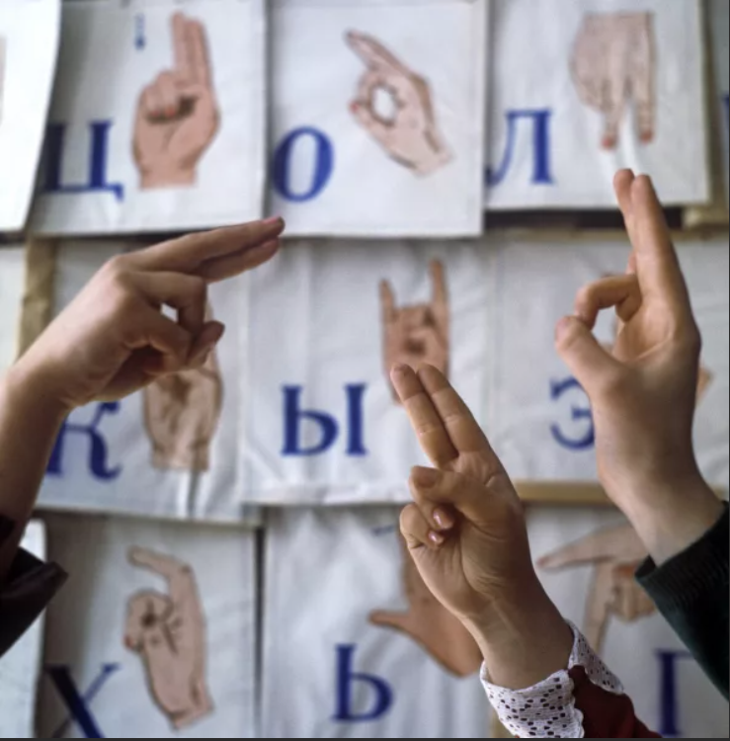
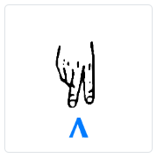
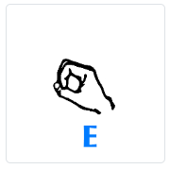

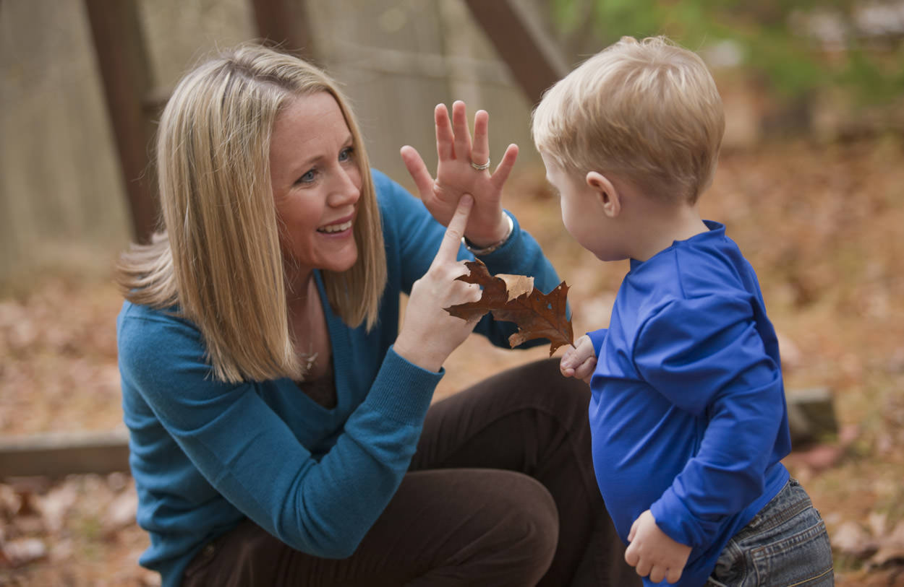
Дактильная азбука
- это система ручных знаков, соответствующих буквам

Slide 4
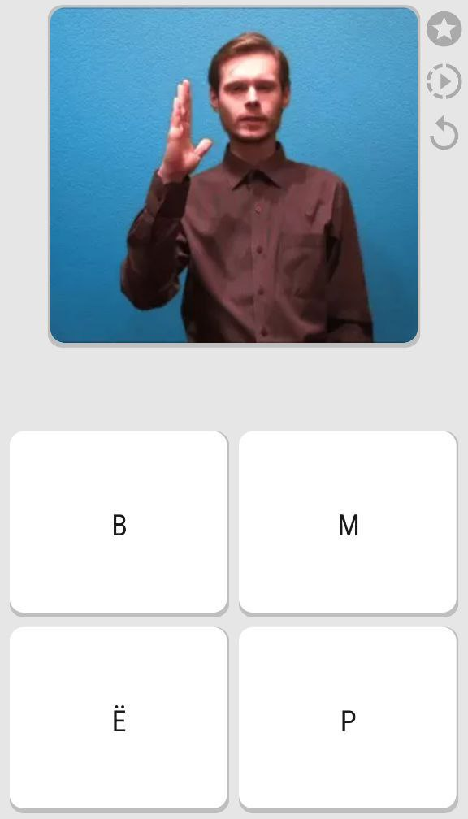
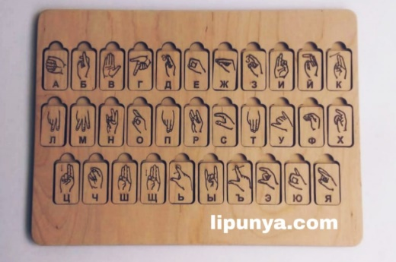
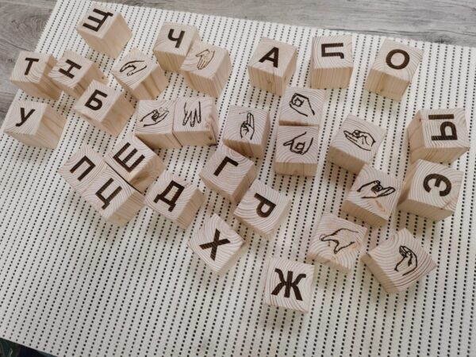
Аналоги
web-приложения
2D азбука-игра
кубики с жестами

Slide 5
Цели и задачи ПРОЕКТА
Цель проекта:
Помочь детям с ограниченными возможностями (с нарушением слуха) изучить дактильную азбуку, как средство общения между собой и внешним миром, и решить проблему коммуникации, создав тренажер для изучения жестового языка.
  Задачи проекта:
  Создать устройство на основе электронного конструктора Arduino, используя основные модули: микроконтроллер, экран и видеокамера.
  Создание программы - тренажера для изучения дактильной азбуки.
  Тестирование прототипа целевой аудиторией на наличие спроса.
  Популяризация языка жестов среди хорошо слышащих людей.

Slide 6


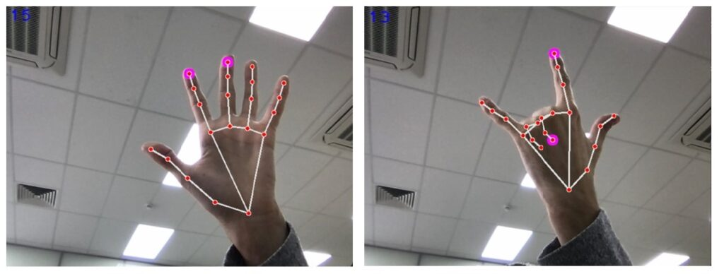

Создание прибора. алгоритм
Узловые точки ладони
Точность моделей ML

Slide 7
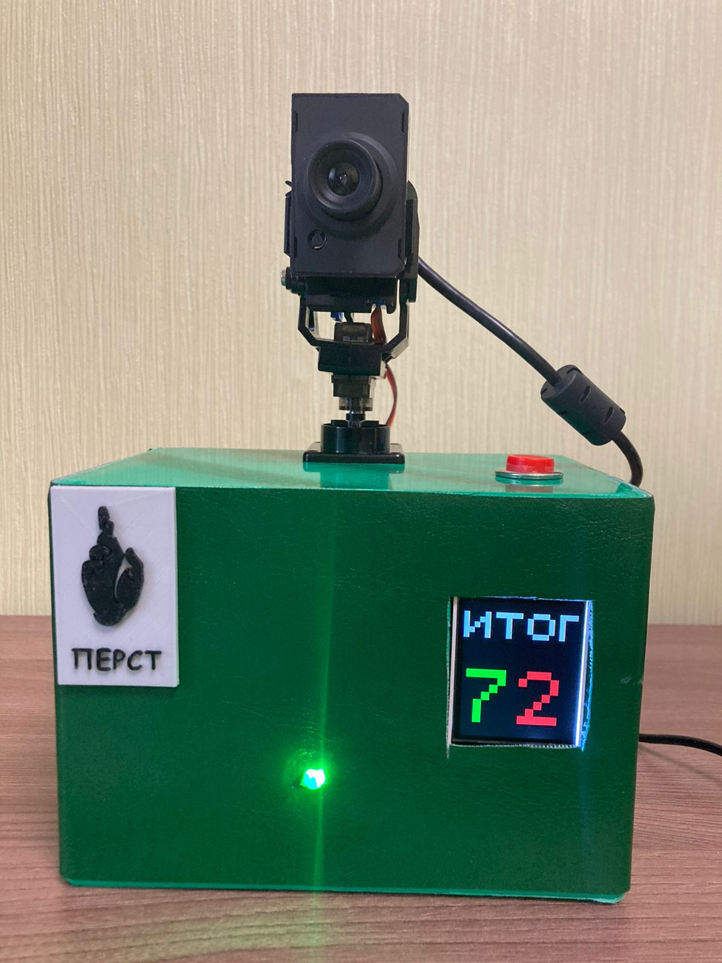
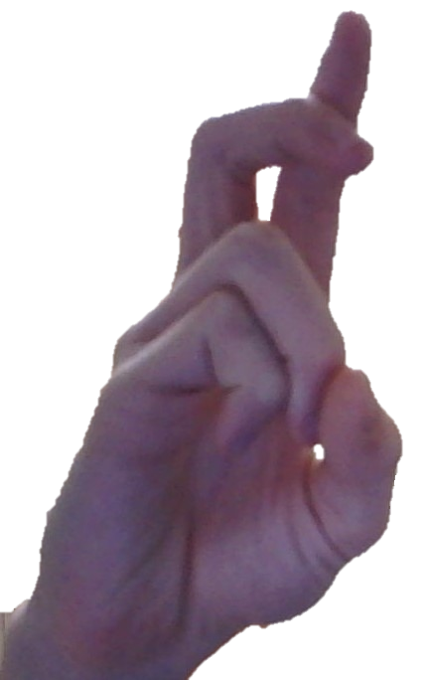
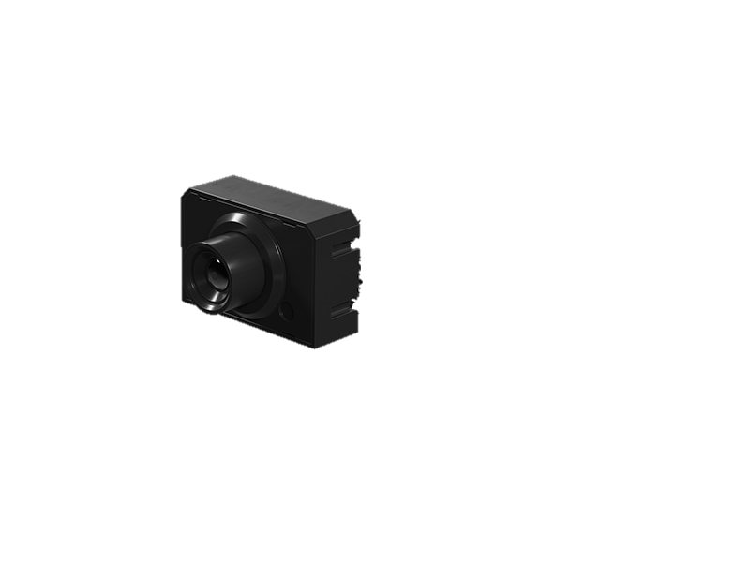
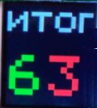
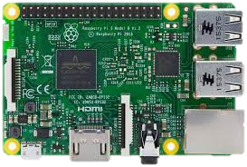
эксплуатация
Подключение
Настройка
Показ жеста
Обработка данных
Вывод результата

Slide 8
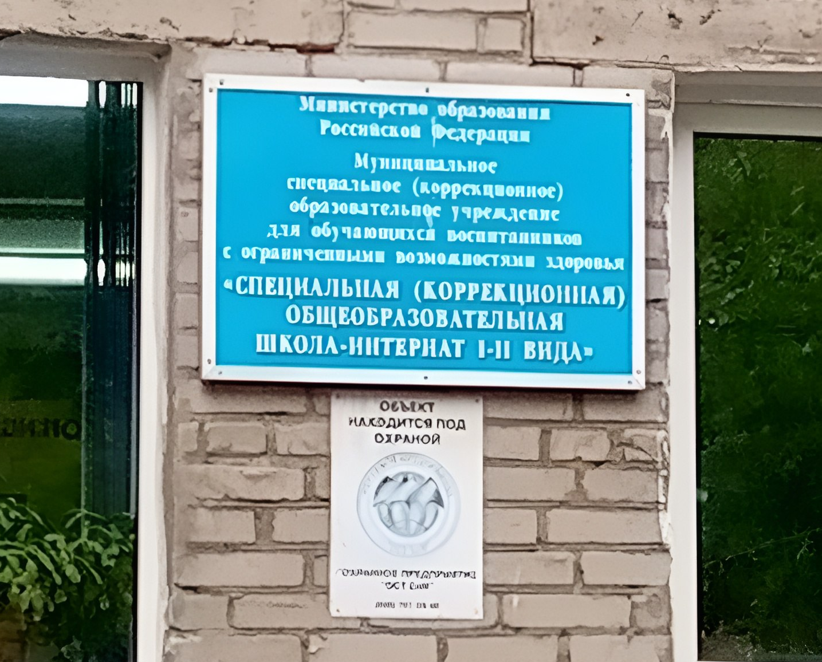
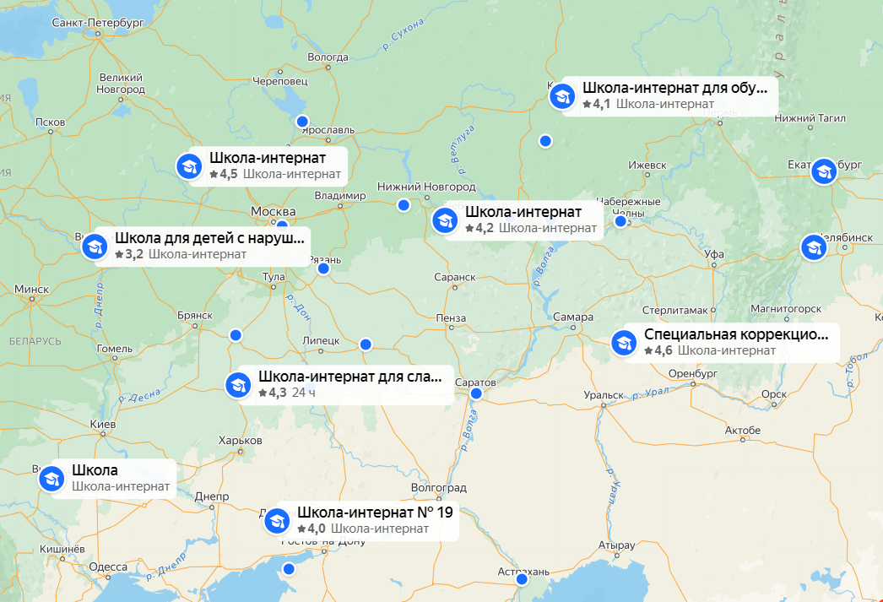
Внедрение
Специальные коррекционные школы – интернаты для детей с нарушением слуха

Slide 9
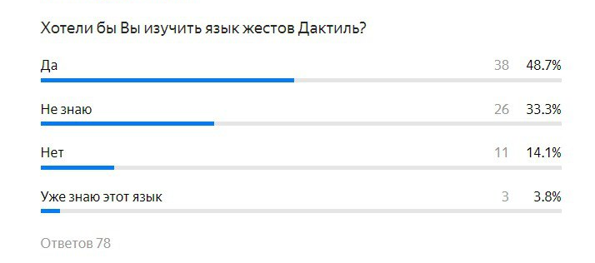
Маркетинговое исследование

Slide 10

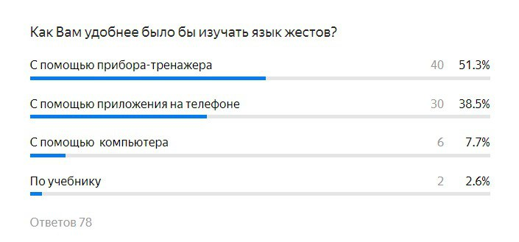
Маркетинговое исследование

Slide 11
Экономическое обоснование
№ п.п. | Наименование | Цена, руб.
1 | Видеокамера | 350-00
2 | Микрокомпьютер Raspberry Pi | 4700-00
3 | Микроконтроллер ESP 32 | 350-00
4 | Кнопка | 15-00
5 | Экран | 350-00
6 | Cветодиод | 60-00
7 | Провода | 30-00
8 | Кронштейн для камеры в комплекте с креплениями | 100-00
9 | 2 сервопривода MG90S | 400-00
10 | Корпус (пластик) | 200-00
11 | Корпус (печать на 3Д принтере) | 300-00
12 | Сборка (ЗП) – 5ч * 130 руб. (Включая НДФЛ) | 650-00
13 | Страховые взносы (30,2%) | 196-00
14 | Затраты на электроэнергию (вкл. освещение при сборке) 4 кВт*ч * 6 руб. | 24-00
15 | Амортизация ноутбука | 70-00
 | Итого: | 7795-00

Slide 12

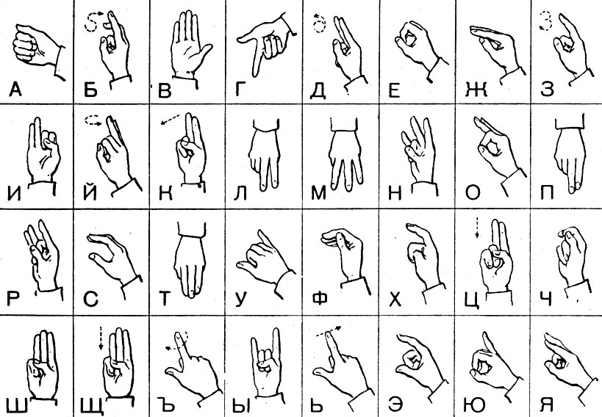
демонстрация

Slide 13
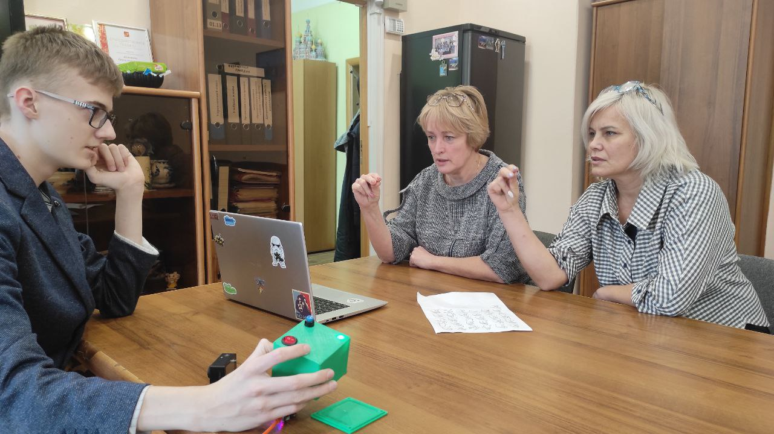
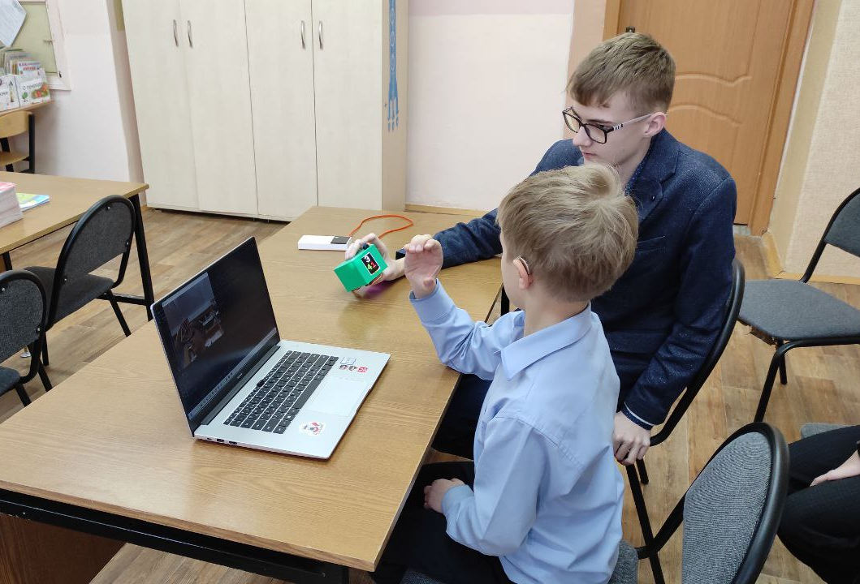
тестирование прибора
Встреча с работниками и обучающимися МБОУ «Школа-интернат для детей с ограниченными возможностями здоровья №1»
Прибор получил высокую оценку как у детей, так и у работников интерната.

